Slide 1






CHÀO MỪNG CÁC CON ĐẾN VỚI TIẾT HỌC ONLINE
Môn : Tiếng việt
Lớp 3 – Tuần 17

Slide 2



Yêu cầu tham gia tiết học
Chuẩn bị đầy đủ sách vở, ĐDHT. Ghi chép bài đầy đủ
Tập trung lắng nghe, tích cực phát biểu xây dựng bài.
Thực hành theo yêu cầu của giáo viên.

Slide 3

Thứ tư ngày 29 tháng 12 năm 2021
Tiếng Việt
Ôn tập cuối học kì 1 (tiết 4)

Slide 4


YÊU CẦU CẦN ĐẠT
Luyện kĩ năng đọc thành tiếng và đọc hiểu
Ôn luyện về dấu chấm, dấu phẩy
1
2

Slide 5
1
2
3
Hình thành kiến thức mới
Thực hành
Vận dụng

Slide 6

1
Ôn tập

Slide 7

1. Ôn luyện tập đọc và học thuộc lòng

Slide 8
2
Thực hành

Slide 9
Em điền dấu chấm hay dấu phẩy vào mỗi ô trống trong đoạn văn sau?
Bài 2:
Cà Mau đất xốp mùa nắng đất nẻ chân chim, nền nhà cũng rạn nứt trên cái đất phập phều và lắm gió lắm dông như thế cây đứng lẻ khó mà chống chọi nổi. Cây bình bát cây bần cũng phải quây quần thành chòm thành rặng rễ phải dài cắm sâu vào lòng đất.
Theo Mai Văn Tạo

Slide 10
Em điền dấu chấm hay dấu phẩy vào mỗi ô trống trong đoạn văn sau?
Bài 2:
Cà Mau đất xốp mùa nắng đất nẻ chân chim, nền nhà cũng rạn nứt trên cái đất phập phều và lắm gió lắm dông như thế cây đứng lẻ khó mà chống chọi nổi. Cây bình bát cây bần cũng phải quây quần thành chòm thành rặng rễ phải dài phải cắm sâu vào lòng đất.
Theo Mai Văn Tạo
.
Mùa
,
.
Trên
,
,
,
.
Rễ
,

Slide 11
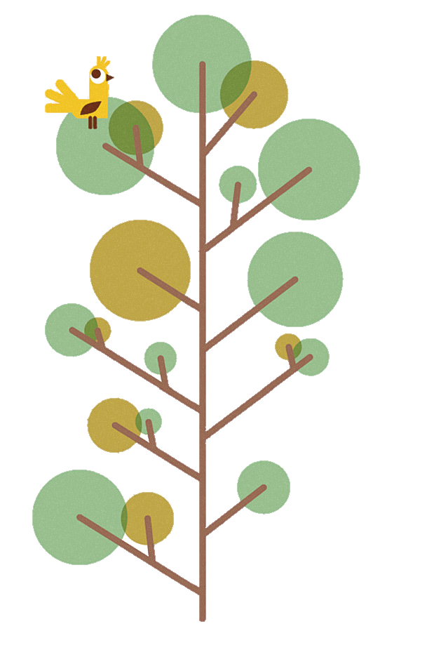



Dấu chấm dùng để làm gì?
Dấu chấm dùng để kết thúc một câu kể, khi đã diễn đạt xong một ý trọn vẹn.

Slide 12
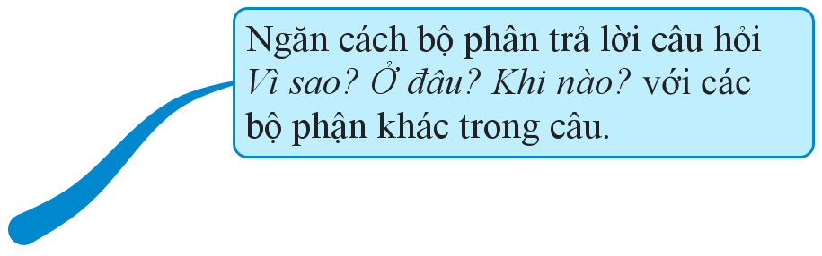


…
Dấu phẩy

Slide 13

Hoạt động tiếp nối
Đọc lại các câu chuyện đã được nghe trong các tiết TLV
Luyện đọc và TLCH các bài tập đọc đã học
Chuẩn bị bài sau: Ôn tập cuối kì 1 (tiết 5)

Slide 14
Chúc các con chăm ngoan, học giỏi!

